Slide 1
네임노드 최적화를 통한
마스터 메모리 절감
6팀
이석진 201911265 컴퓨터공학부
문무현 201910162 컴퓨터공학부

Slide 2
팀원
이름 | 전화번호 | 이메일
이석진 | 010-5262-8403 | lori2mai11ya@gmail.com
문무현 | 010-2355-8589 | fancy@konkuk.ac.kr

Slide 3
작품 소개
아키텍처
마스터 슬레이브
사용언어 및 모듈/SW
자바, 하둡

Slide 4
핵심 문제 정의
파일의 메타데이터는 네임노드에 저장됩니다.
네임노드는 속도를 위해 메모리를 사용합니다.
프로젝트의 목표는 마스터 노드의 메모리 사용량 절감입니다.
마스터는 메모리 사이즈에 영향을 받게됩니다.
클라우데라에서는 파일 2M개당 1G의 램을 요구

Slide 5
해결 방안
1. 블록매칭을 통한 최적화
저용량 데이터를 압축하여 하나의 블록으로 만듭니다.
2. 메타데이터 분할 관리
해당 블록에 대한 인덱싱을 슬레이브가 각각 보관합니다.

Slide 6
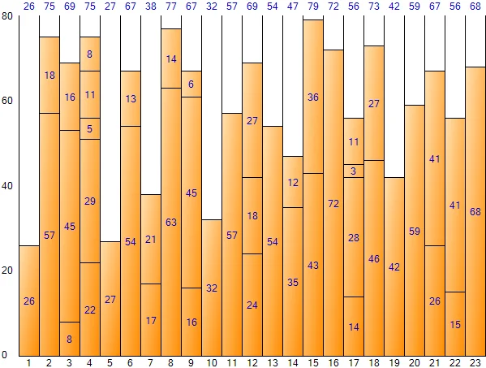
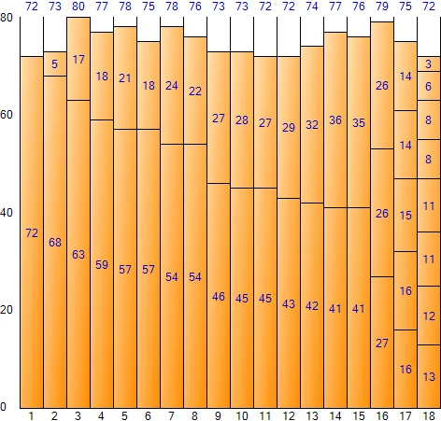
블록매칭(Packing Algorithm)

Slide 7
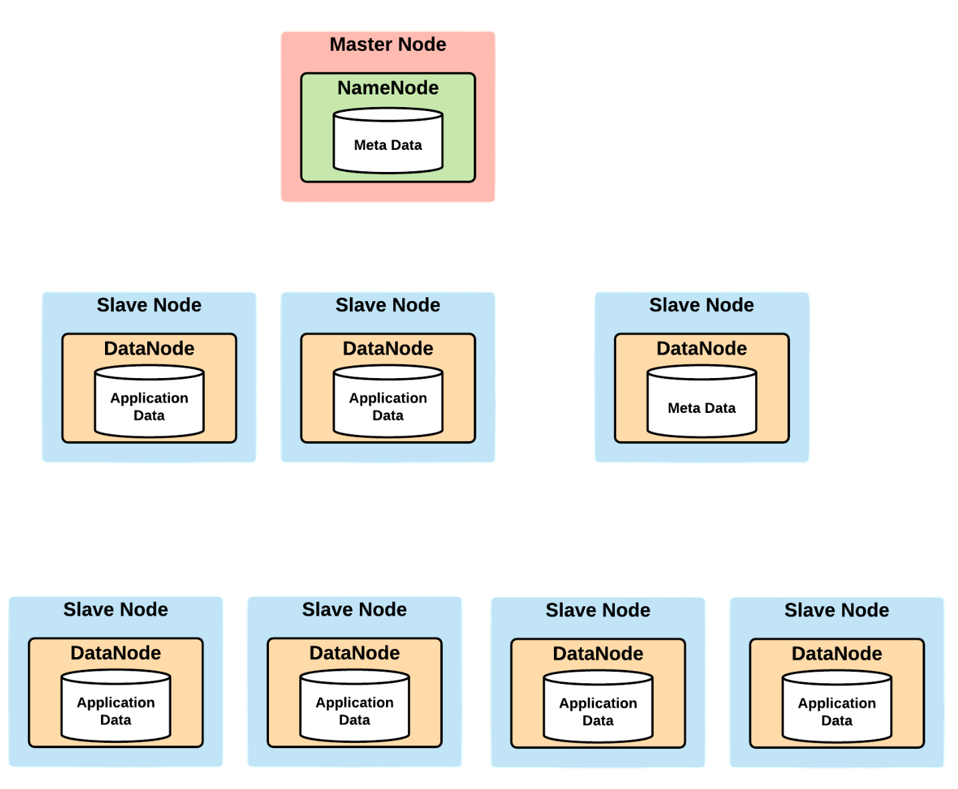
메타데이터 분할

Slide 8
성공조건
마스터 노드의 메모리 사용량 10프로 절감
기존과 비교했을시에 속도가 어떻게 변화되는지 같이 비교

Slide 9
역할
이석진 : 블록매칭 알고리즘 고안
문무현 : 파일 브로드캐스팅 구현

Slide 10
스케줄
제안서 작성 | 5-6주차
중간고사 기간 | 7-8주차
파일 형식 고안 | 9주차
파일 브로드캐스팅 | 10주차
블록 매칭 알고리즘 | 11주차
구현 및 디버깅 | 12-13주차
성능테스트&튜닝 | 14-15주차
보고서 작성 | 16주차

Slide 11
Q&A

